Slide 1
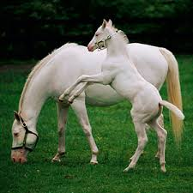
DESFILE DE MÃES
DA NATUREZA
FORMATAÇÃO E VERSOS EM POETETRAS
NORMA APARECIDA SILVEIRA DE MORAES
WWW.SERGRASAN.COM/
NORMAAPARECIDASILVEIRADEMORAESSLIDES

Slide 2
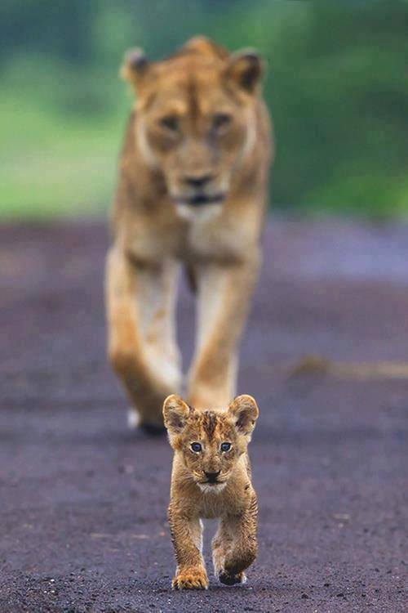
COM
FEROZ
INSTINTO
PROTEGENDO
UM
FILHO
ENTRANHAS
FENOMENAL
(POETETRA GERAL)

Slide 3
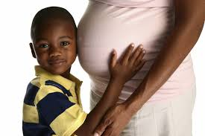
MAES
AMOR
ETERNO
FORTALEZA
COM
AMOR
DESVELO
CONSTRUINDO
NO
MUNDO
PREPARAR
CIDADANIA
(POETETRA LAÇOS ARTÍSTICOS)

Slide 4
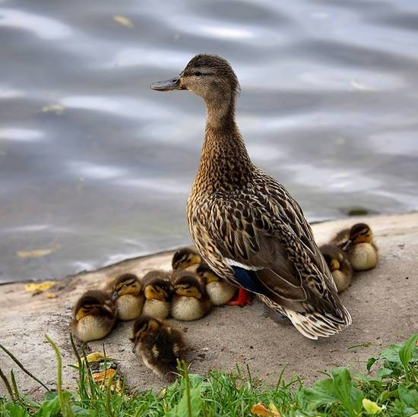
NA VIDA RELAÇAO INTERPESSOAL
ATÉ NOSSOS ANIMAIS COMPREENDENDO
EM GESTOS LIINGUAGEM COMUNICANDO
NO MISTÉRIO DA VIDA ENTENDENDO
(POETETRA DESAFIOS DA ALMA)

Slide 5
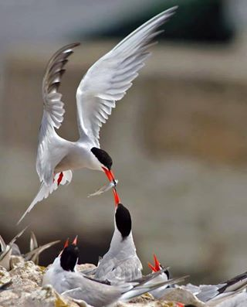
MÃES ALIMENTANDO SEUS REBENTOS
COM AMOR PROFUNDO CUIDADOSAS
BELA FAMÍLIA DEUS ABENÇOA
CADA ELO NATUREZA MAJESTOSA
(POETETRA DESAFIO DA ALMA)

Slide 6
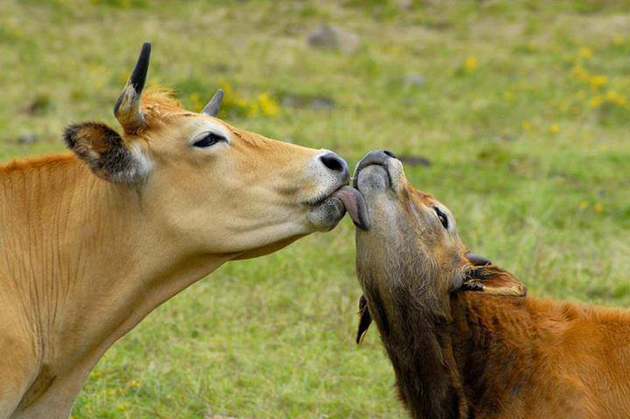
A VACA LAMBENDO ACARINHANDO
COM AMOR BELEZA MAJESTOSA
NA NATUREZA NASCENDO O BELO
INFINITAS VIDAS, MÃE AMOROSA
(POETETRA DESAFIOS DA ALMA)

Slide 7
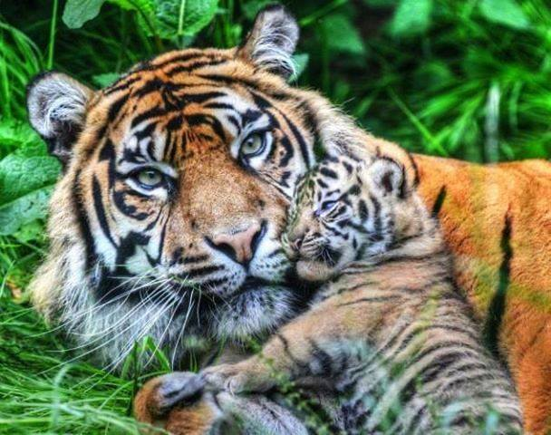
NA SUTILEZA DA VIDA ANIMAL
ANIMAL, VIDA NA SUTILEZA
O AMOR FOCANDO FELICIDADE
FELICIDADE, FOCANDO O AMOR
(POETETRA EM GOTAS)

Slide 8
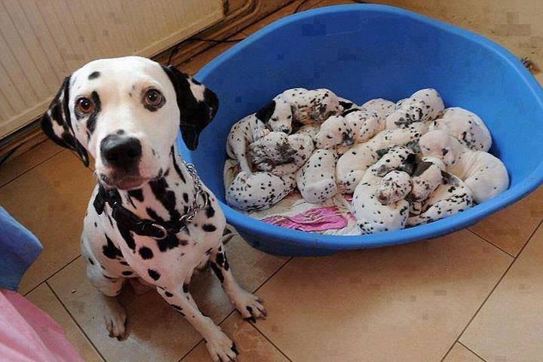
QUE BELA NINHADA DE CAHORRINHOS
CACHORRINHOS, QUE BELA NINHADA
MILAGRES DA NATUREZA OLHAR
OLHAR NATUREZA OS MILAGRES
(POETETRA EM GOTAS)

Slide 9
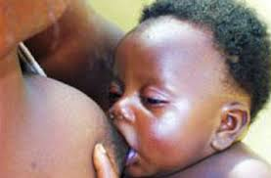
COM AMOR ALEITAMENTO MATERNO
MATERNO ALEITAMETO COM AMOR
DÁDIVA DE DEUS ABENÇOANDO
ABENÇOANDO POR DEUS DÁDIVA
(POETETRA EM GOTAS

Slide 10
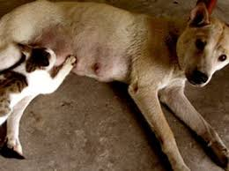
MÃE SOLIDÁRIA PRESENTE TAMBÉM
TAMBÉM PRESENTE MÃE SOLIDÁRIA
NA NATUREZA MISTÉRIOS DA VIDA
VIDA NOS MISTÉRIOS DA NATUREZA
(POETETRA EM GOTAS)

Slide 11
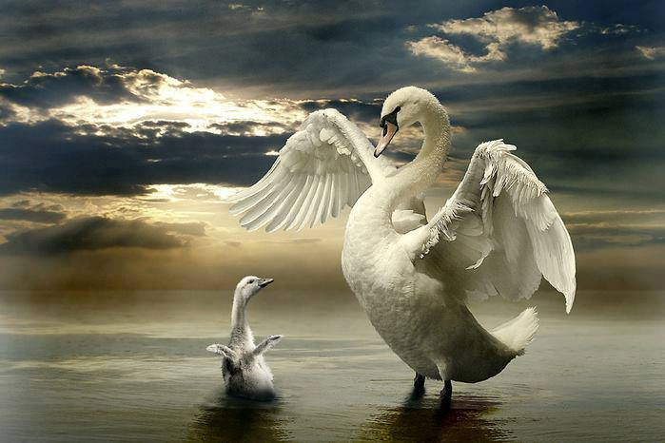
ENSINANDO
EDUCA
VIDA
MAE
MAE
VIDA
EDUCA
ENSINANDO
(POETETRA INVERTIDO)

Slide 12
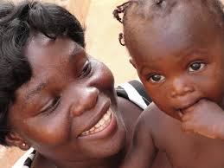
NATUREZA
MISTÉROS
VIDA
SER
SER
VIDA
MISTÉRIOS
NATUREZA
(POETETRA INVERTIDO)

Slide 13
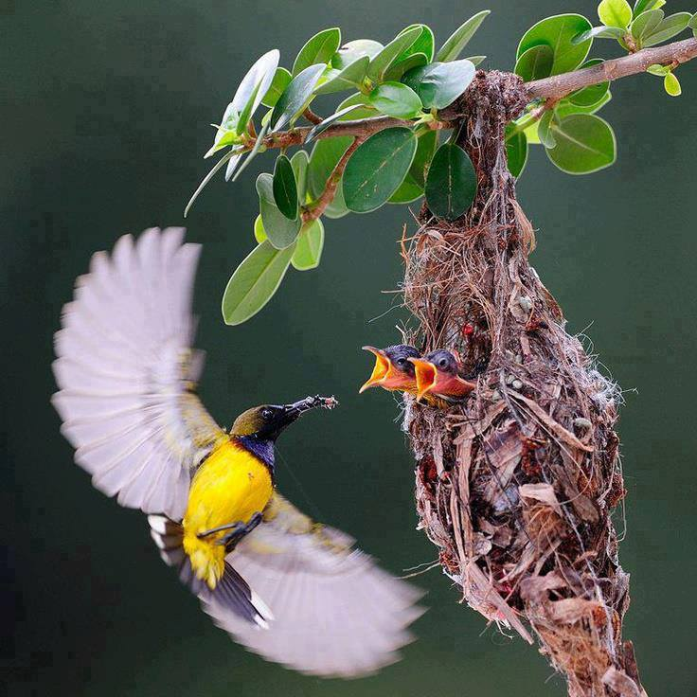
VIVENDO
LIVRES
PASSARINHOS
SÃO
MÃES
DEDICADAS
FILHOS
CUIDANDO
(POETETRA MESTIÇO)

Slide 14
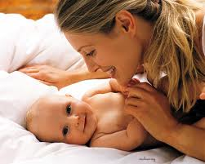
SERES
HUMANOS
SÃO
DEPENDENTES
VIDAS
CARENTES
MÃE
CUIDADOSAS
(POETETRA MESTIÇO)

Slide 15
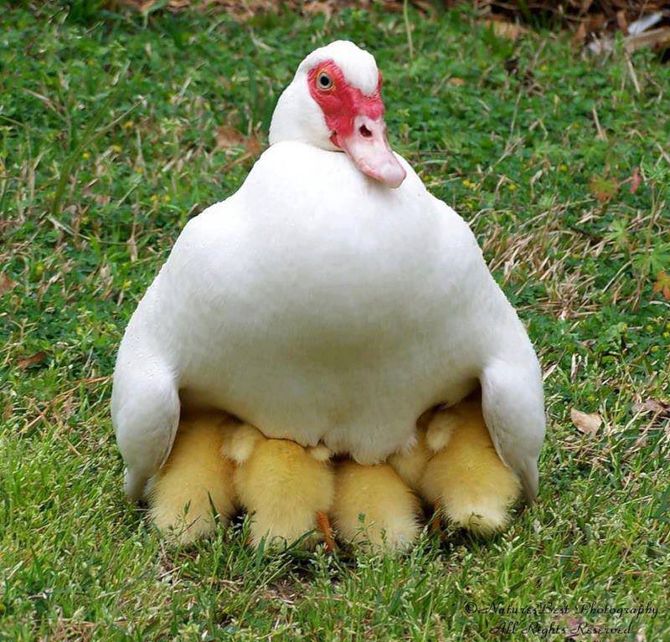
MÃE
FILHOS
PERIGO
ESCONDENDO
NO
FIRME
INSTINTO
SOBREVIVENCIA
(POETETRA GERAL NORMIX)

Slide 16
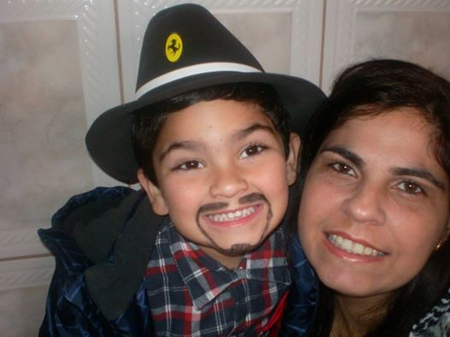
PREPARANDO
FUTURO
VIDA
MÃE
MÃE
VIDA
FUTURO
PREPARANDO
DEDICAÇÃO
CONTENTE
SABER
VAI
SABER
CONTENTE
DEDICAÇÃO
(POETETRA LAÇOS ARTÍSTICOS)

Slide 17
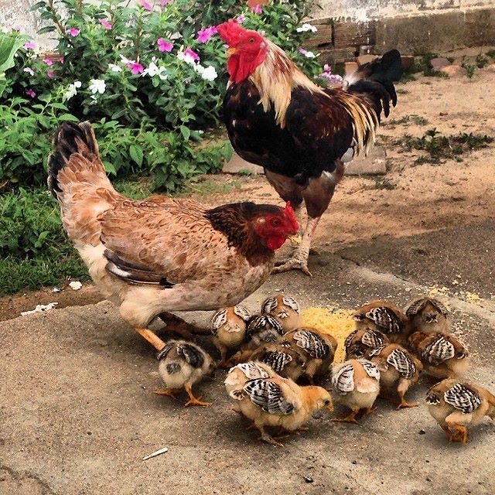
UMA FAMÍLIA FELIZ CONTENTE
SEM SABER PERIGOS DA NATUREZA
ENFEITA UM QUINTAL NATURALMENTE
BEM TRATADOS VISÃO EMBELEZA
(POETETRA DESAFIOS DA ALMA)

Slide 18
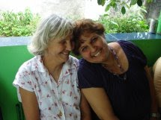
MÃE! É MARAVILHOSO SABER
DO AMOR ,SINCERA DEDICAÇÃO
COM FORÇAS SEGUINDO ENFRENTANDO
NA VIDA FORTALECENDO CORAÇÃO
(POETETRA DESAFIOS DA ALMA)

Slide 19
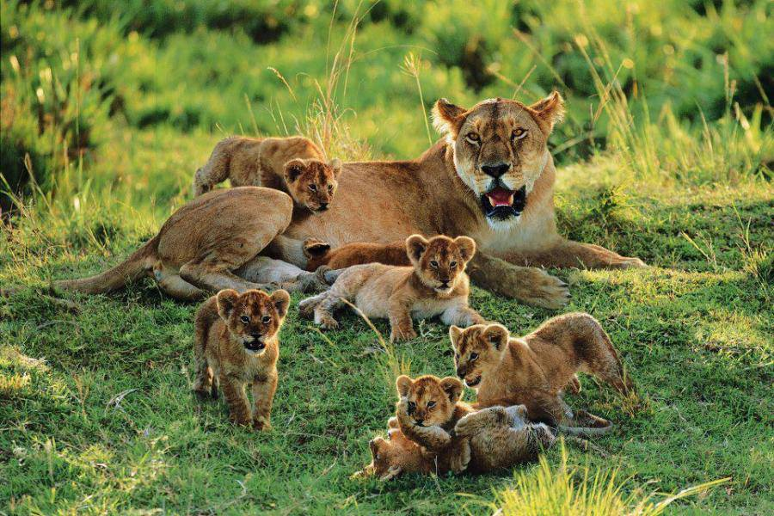
NINHO
ANIMADO
MÃE
ZELOSA
FILHOTINHOS
FELIZES
VIVER
VÃO
(POETETRA MESTIÇO)

Slide 20
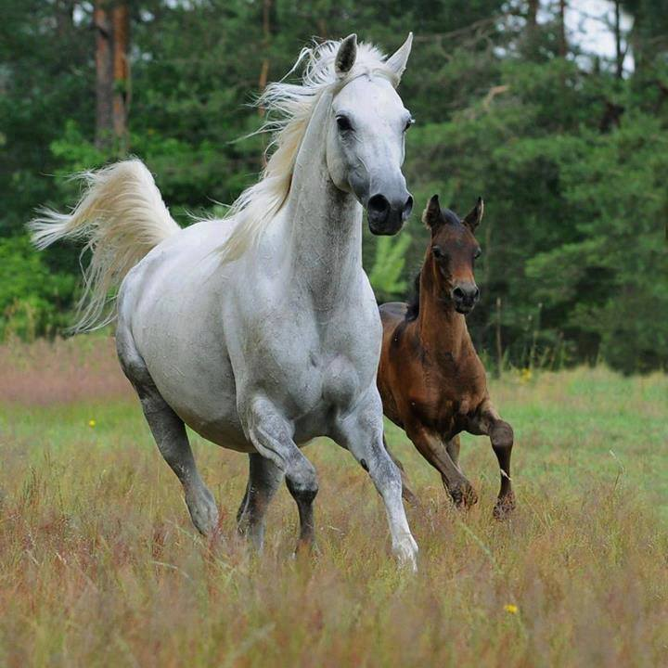
CRIATIVIDADE
GALOPE
VIDA
SER
SER
VIDA
GALOPE
CRIATIVIDADE
(POETETRA LAÇOS ARTÍSITCOS)

Slide 21
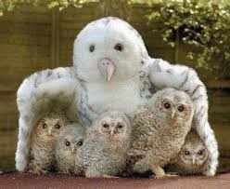
ANIMAIS
INSPIRAÇÃO
VERSOS
SÃO
DEUS
CRIADOR
SABER
INFINITO
(POETETRA MESTIÇO)

Slide 22
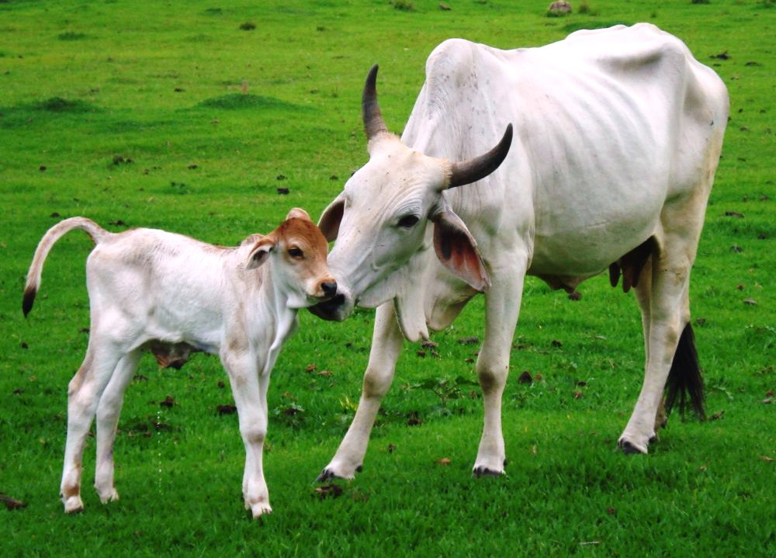
NA FORÇA VIVENDO AMOROSAMENTE
MAS HOMEM TODOS SEPARANDO
HÁ PIRAMIDE DA VIDA CADEIA
UNS DOS OUTROS, VIVENDO ALIMENTANDO
(POETETRA DESAFIOS DA ALMA)

Slide 23
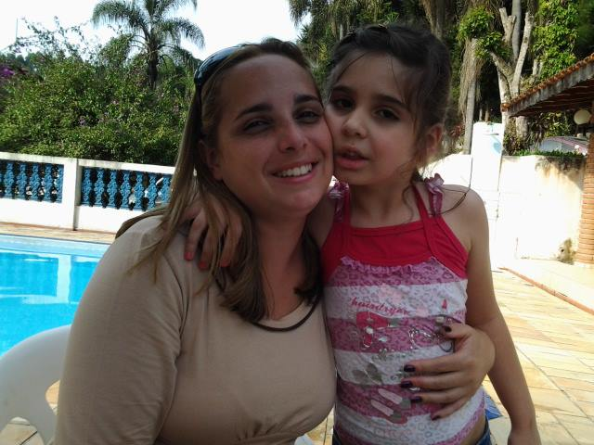
NO VIVER CONTENTE AMOROSAMENTE
AMOROSAMENTE CONTENTE A VIVER
PREPARANDO CIDADÃOS DO MUNDO
DO MUNDO CIDADÃOS PREPARANDO
(POETERRA DESAFIOS DA ALMA)

Slide 24
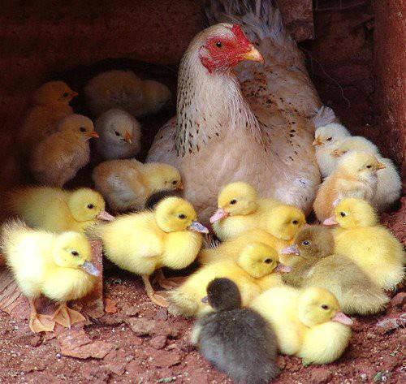
MÃE
SOLIDÁRIA
NATURAL
VIVER
AMOR
NATUREZA
EXEMPLO
SÃO
(POETETRA MESTIÇO)

Slide 25
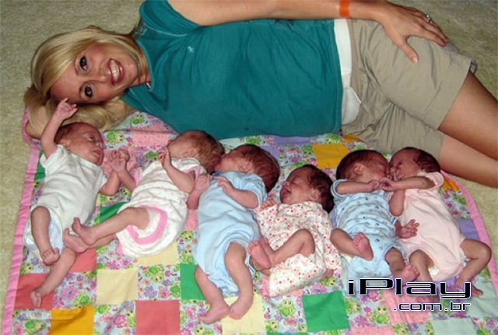
MÃE
MILAGRE
FELIZ
NATUREZA
AMOR
TRANSBORDANDO
CUIDADO
VAI
(POETETRA MESTIÇO)

Slide 26
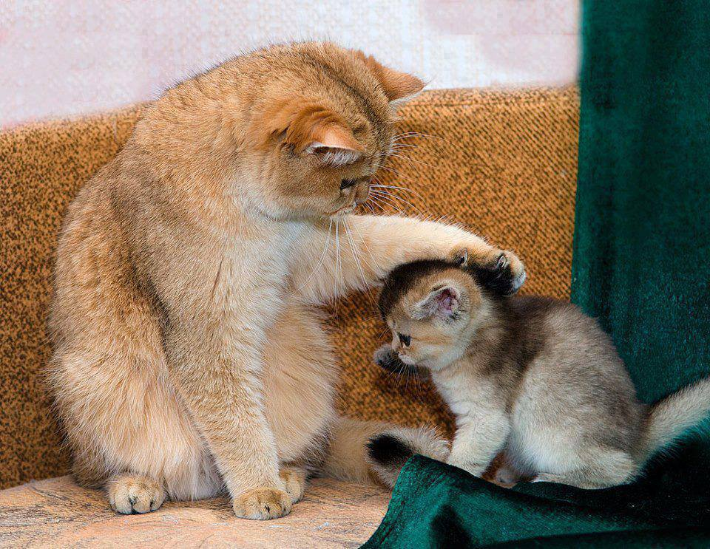
SER
CARÍCIA
AMOR
DEDICAÇÃO
MÃE
MATERNIDADE
SERES
VIVENTES
(POETETRA MESTIÇO)

Slide 27
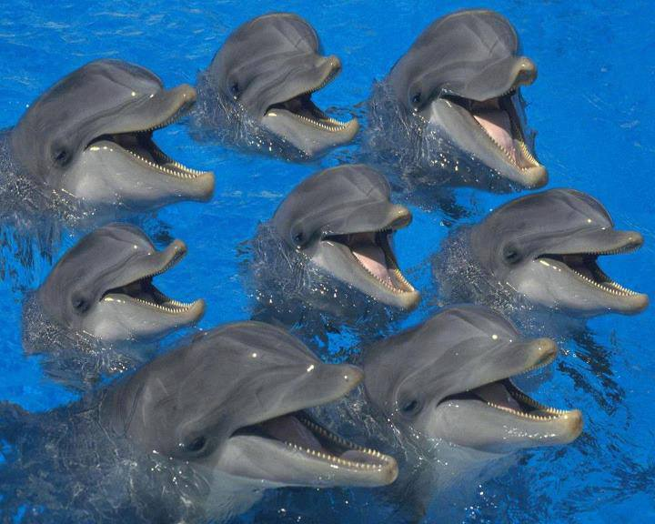
COLEÇÃO DE POETETRAS
FAZER VERSOS COM
01 MONOSSILABA (SE PRECISAR PODE SER MAIS DE UM)
01 DISSILABA
01 TRISSILBA
01 POLISSILABA
TIPOS DE POETETRAS
01 POETETRA GERAL OU NORMIXA (VERSOS VERTICAIS)
02 POETETRA LAÇOS ARTISITICOS (VERSOS)
03 POETETRA EM GOTAS ( QUADRAS X FRASES)
04 POETETRA DESAFIOS DA ALMA ( QUADRAS X FRASES)
05 POETETRA MESTIÇO ( VERSOS VERTICAIS)
06 POETETRA INVERTIDO (VERSOS VERTICAIS)

Slide 28
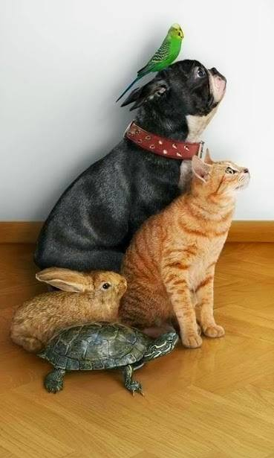
VERSOS E FORMATAÇÃO
NORMA APARECIDA SILVEIRA DE MORAES
IMAGENS PESSOAIS E INTERNET
Musica: André Rieu- Gloria in Excelsis Deo
DIVULGAÇÃO
WWW.NORMASILVEIRAMORAES.
RECANTODASLETRAS.COM.BR
WWW.SERGRASAN.COM/
NORMSILVEIRAMORAESSLIDES
ENERGIA POSITIVA A TODOS

